Slide 1
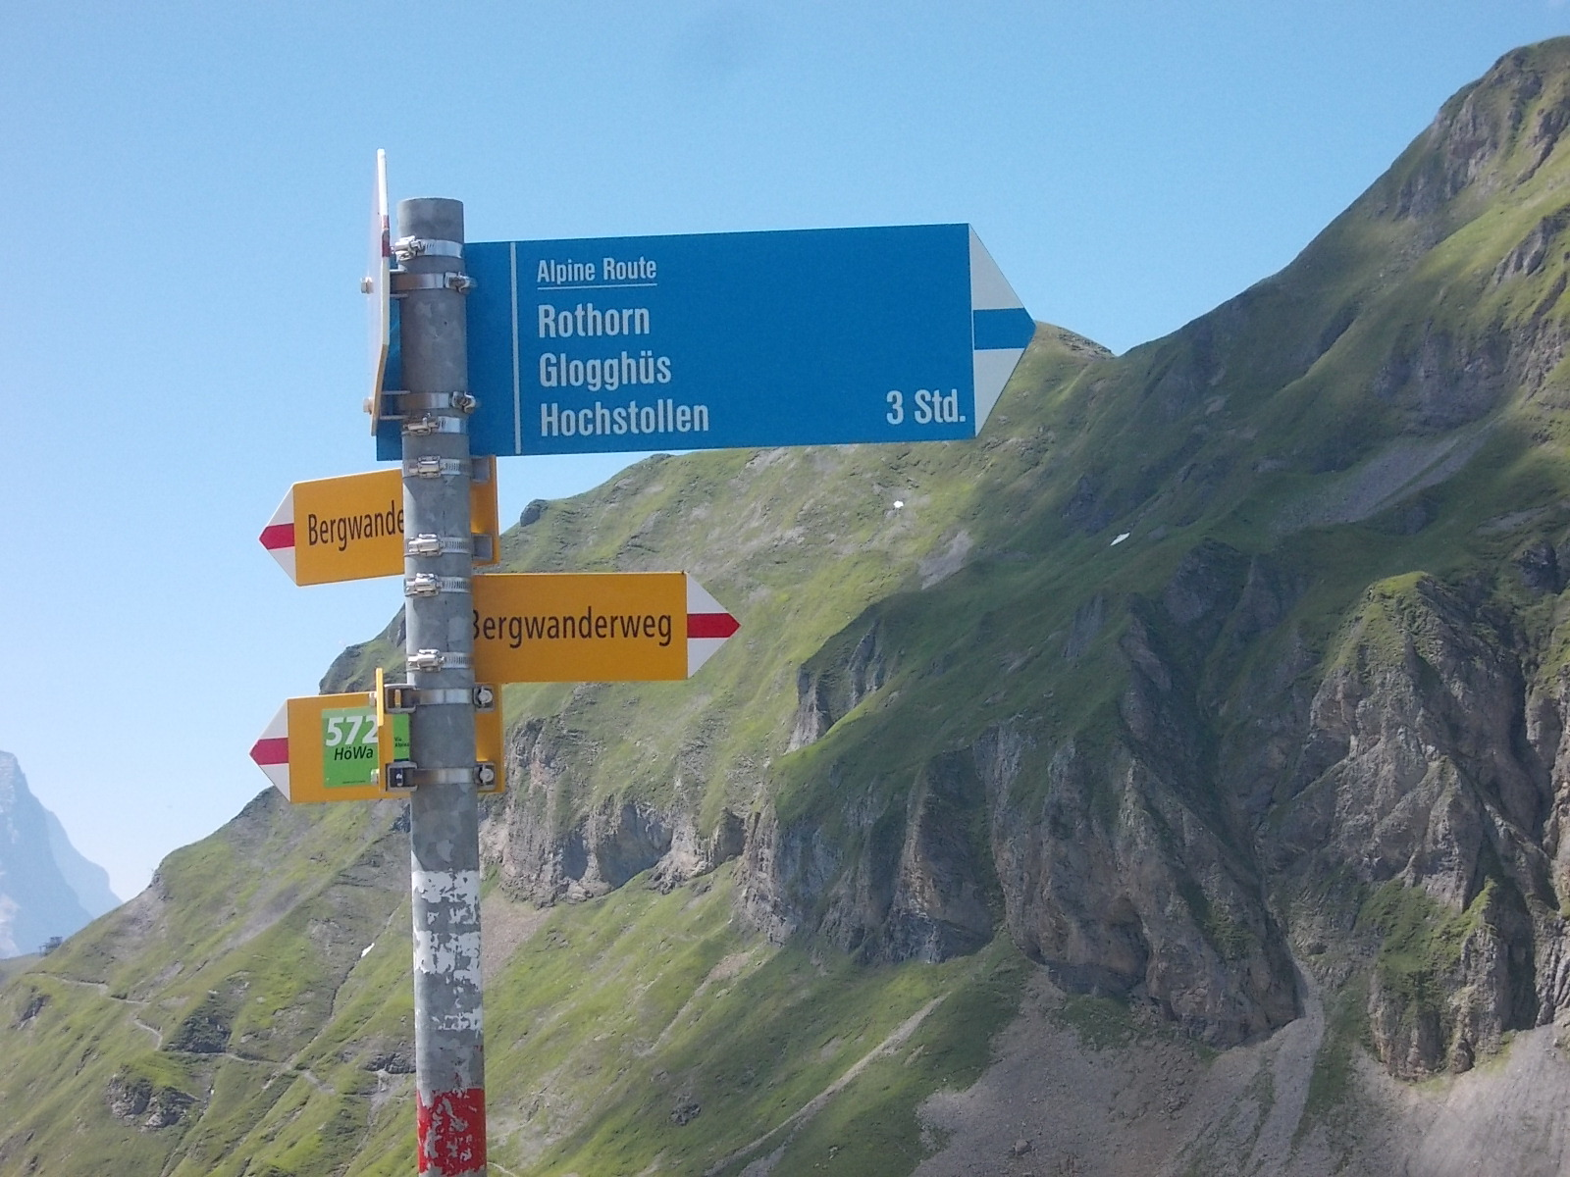
Rozcestník pod Balmeregghornem.
Ve Švýcarsku se těžké trasy označují modře, ty ostatní jsou chodecký terén.

Slide 2
Via Alpina pokračuje na Planplatten, další skvělý vyhlídkový bod. Ale dál už nejdeme.

Slide 3
Na Balmeregghornu (2255 m) chybí kříž a ani fotka se nepovedla.

Slide 4
Rothorn (2525 m) a vzadu se tyčí o 10 m vyšší Glogghüs.

Slide 5
Na cestě zpět k Tannalpu.

Slide 6
U Tannesee si dopřáváme chladivé osvěžení.

Slide 8
Horské slunce mi spálilo nos a ruce. Převlek v muslimáka ochránil alespoň hlavu a krk.

Slide 9
Výletní vláček vozí turisty od jezera Melchsee na Tannalp a zpět.

Slide 10
Hotel a restaurace na Tannalpu.

Slide 11
Hora Graustock je velmi fotogenická, zaslouží si i odpolední snímek.

Slide 12
Poslední pohled na Urnské třítisícovky a spolu s kozou scházíme dolů.

Slide 14
Jsme v údolí a sledujeme frontu na dojení mléka. Tahle hnědá stojí naopak.

Slide 16
Rozvětvený vodopád vyvěrá z útrob hory Tällistock.

Slide 17
A ještě jeden vodopád u cíle naší trasy.

